Slide 1
Докажите, что рассказ В. Распутина «Уроки французского» является автобиографическим
Автобиографическая проза
жанр, где писатель рассказывает о своей жизни, смешивая реальные факты биографии с художественным вымыслом; она отличается от чистых мемуаров фокусом на внутреннем мире личности автора, а от дневника — ретроспективным осмыслением событий, часто с использованием вымысла. Это могут быть классические автобиографии, мемуарная проза или современный автофикшн, где границы между реальным и вымышленным размыты.

Slide 2
Кто является ведущими представителями «деревенской» прозы?
«деревенская» проза
направление в русской литературе 1950-1980-х годов, которое обращается к традиционным ценностям и проблемам современной сельской жизни. Для него характерны тонкий психологизм, взгляд на мир с крестьянской точки зрения, опора на народную культуру.
Тема: Осмысление судьбы русской деревни после коллективизации, проблемы села.
Герои: Обычные крестьяне, «праведники», чья жизнь часто оказывается в центре повествования.
Стиль: Опора на народную культуру, язык и традиции. Глубокое проникновение в психологию героев и, часто, использование живого диалектного языка.

Slide 3
Как реализуется понятие героического в произведении В.Астафьева «Пастух и пастушка»?
Героическое в литературе
категория, описывающая проявление мужества, стойкости, самопожертвования во имя высоких идеалов, справедливости или спасения народа, что проявляется через поступки и характер персонажей, преодолевающих немыслимые трудности, и является основой эпоса (Илья Муромец), но актуально и в современной прозе (Андрей Болконский). Это не просто смелость, а созвучие внутреннего мира героя и его внешней среды, где личность сливается с общенародными задачами, ведя к славе или подвигу.
Основные черты героического: Служение народу, борьба за свободу, справедливость; Способность совершать подвиги, побеждать невозможные преграды; Готовность отдать жизнь ради других; Непреклонность, решительность, мужество.

Slide 4
Как реализуется понятие трагического в произведении В.Распутина «Живи и помни»?
Трагическое в литературе
Трагическое в литературе — это категория, описывающая неразрешимый конфликт, приводящий к страданиям, гибели или катастрофическим последствиям для героя, который действует свободно, но обречен столкнуться с непреодолимыми силами судьбы, общества или природы, вызывая у читателя очищение (катарсис) через сопереживание. Это отражение глубоких противоречий между идеалами и реальностью, свободой и необходимостью, часто связанное с падением человека, но подчеркивающее его величие и достоинство даже в поражении, как в трагедиях Шекспира, Достоевского и в произведениях XX века о войнах и революциях.
Ключевые аспекты трагического: Неразрешимый конфликт как Столкновение мировоззрений, идеалов и реальности, которое нельзя разрешить без катастрофы; Свобода воли и судьба; Страдание и гибель; Катарсис как Эмоциональное очищение зрителя или читателя через сострадание и сопереживание герою; Величие и достоинство.

Slide 5
Кого можно назвать как героев произведений писателей-«деревенщиков»?
Литературный герой
ЛИТЕРАТУРНЫЙ Герой — главное или одно из главных действующих лиц в произведении.

Slide 6
Кто из повести В. Распутина «Прощание с Матёрой» может быть назван героями-антиподами?
Герои-антиподы
Герои-антиподы — это персонажи литературного произведения, которые противопоставлены главному герою своими взглядами, убеждениями или характером. Они помогают создать контраст, обострить конфликты и раскрыть темы произведения через их взаимодействие. В отличие от антагониста, антипод не обязательно является злодеем, а может просто воплощать противоположные идеи или жизненные позиции.

Slide 7
Вспомните критические работы о «деревенской» прозе
Понятие литературной критики
Литературная критика — это область, где искусство и наука пересекаются, занимающаяся толкованием и оценкой литературных произведений. Она отличается от литературоведения тем, что в первую очередь фокусируется на современных работах, их связи с общественной жизнью и формировании литературного процесса. Критики используют для анализа произведения знания из истории литературы, философии, эстетики и других наук.

Slide 8
Назовите символические образы в повести В. Распутина «Прощание с Матерой»
Образ-символ
Образ-символ — это двуплановый, многозначный художественный образ, который, помимо своего прямого значения, несет глубокий, иносказательный, часто универсальный смысл, выходящий за рамки конкретного текста и связывающий его с вечными темами. В отличие от простого образа, который служит для создания «картинки» (как «овсяные» волосы), образ-символ (как «Прекрасная Дама» у Блока) стремится постичь «высшую» реальность, становясь окном в бесконечность идей о Вечной Женственности, мечте или надежде. Он основан на ассоциации идей, имеет эмоционально-иносказательный смысл и требует постоянной интерпретации.

Slide 9
Каковы приемы изображения собирательного образа народа в повести В. Распутина «Живи и помни»?
Собирательный образ
Собирательный образ — это цельное представление, сформированное путем объединения характерных черт, деталей и признаков множества разных объектов, людей или явлений, чтобы показать нечто общее, типичное или обобщенное, как например образ "лишнего человека" в литературе или символ "маленького человека". Он позволяет автору создать яркий тип, отражающий важные идеи и черты целой группы.
Основные характеристики:
Обобщение: Собирает признаки многих, а не списывает с одного конкретного человека.
Целостность: Создает единое, законченное представление.
Типизация: Выделяет наиболее важные, характерные черты.

Slide 10
Укажите черты образа народа в прозе писателей-«деревенщиков»
Образ народа
Образ народа — это собирательное представление об общности людей, объединённых языком, культурой, бытом, территорией и историей, который формируется в сознании как через реальные черты этноса (этническое самосознание), так и через художественные, литературные образы, созданные писателями и деятелями культуры. Это сочетание материальной и духовной культуры, традиций, верований и коллективного опыта, отражающего характер и дух нации.

Slide 11
Назовите главных героев в прозе писателей-«деревенщиков»
Главный герой
Главный герой в литературоведении — это центральная фигура произведения, носитель авторской идеи, вокруг которого строится сюжет и конфликт, двигатель повествования; он отличается от второстепенных персонажей тем, что находится в фокусе внимания и его внутренний мир раскрывается наиболее полно. В литературоведении его также называют протагонистом.

Slide 12
Дайте характеристику образу героя повести В. Белова «Привычное дело»
Характер героя
Характер героя — это уникальный набор его внутренних качеств, черт, свойств и привычек, который определяет его поведение, поступки и мотивацию в произведении, раскрываясь через действия, речь и взаимоотношения с другими персонажами. Он включает темперамент (холерик, сангвиник), уровень энергии, социальное поведение (интроверт/экстраверт) и глубинные убеждения, отличая его от других и создавая основу для конфликтов и развития сюжета.
Основные аспекты характера:
Внутреннее «Я»: Истинная личность, которая может быть скрыта под «маской» внешнего поведения (характеризации).
Движущая сила: Цели, мечты и мотивы (любовь, месть, стремление к успеху).
Психологические черты: Уровень энергии, темперамент, интроверсия/экстраверсия, привычки.
Поступки и реакции: Как герой действует в разных ситуациях, его реакции
Как раскрывается характер:
Через поступки и диалоги: Самый надежный способ показать глубину души.
Через речь: Манера говорить, словарный запас, использование просторечий или книжных слов.
Через внутренний мир: Мысли, чувства, рефлексия (склонность к самоанализу).
Через отношение других: Как героя видят друзья, враги, случайные знакомые.
«Говорящие» детали: Причуды, шрамы, привычки, говорящие фамилии (Плюшкин, Фамусов).

Slide 13
Охарактеризуйте роль пейзажных зарисовок в повести В. Белова «Привычное дело»
Пейзаж в произведении
Пейзаж в произведении — это словесное изображение природы или окружающей среды (города, деревни), которое выходит за рамки простого фона и выполняет важные художественные функции: раскрывает психологическое состояние героя (зеркало души), создает атмосферу, определяет время и место действия, намекает на авторскую позицию, служит источником философских размышлений или становится полноправным участником сюжета, помогая глубже понять замысел автора, как, например, в «Отцах и детях» Тургенева или «Степи» Чехова, где пейзаж сам становится героем.

Slide 14
Назовите ведущие мотивы «деревенской» прозы
Мотив в произведении
В произведении присутствуют различные мотивы, которые могут быть сюжетными (например, путешествие, поиск, испытания) или образными (например, дорога, зеркало, птица). Также встречаются социальные, познавательные, побудительные и другие виды мотивов, которые могут быть как осознанными, так и неосознанными. Анализ произведения помогает выявить специфические мотивы, которые связывают разные элементы сюжета и придают ему глубину.

Slide 15
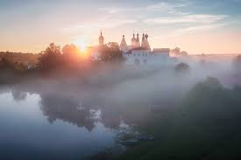
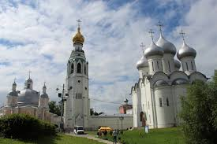
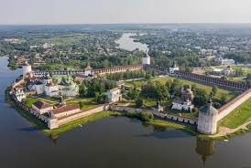
Кто из представителей «деревенской» прозы уроженец вологодской земли?
В произведениях писателей-«деревенщиков» отразились их родные места
Вологодчина…
Вологодчина — это неформальное название Вологодской области, субъекта Российской Федерации, известного своей богатой историей, культурой, уникальными кружевами, северной чернью и многочисленными монастырями. Это край с древними городами, такими как Вологда (административный центр), Великий Устюг, Череповец, Кириллов, и живописными природными ландшафтами. Регион славится как «Северная Фиваида» из-за большого количества святынь, а также как родина знаменитых промыслов, включая кружевоплетение и чернение по серебру.

Slide 16
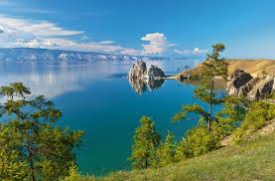
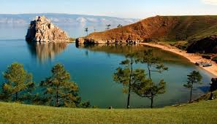
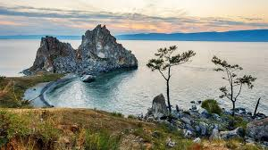
Кто из представителей «деревенской» прозы родом с Байкала?
В произведениях писателей-«деревенщиков» отразились их родные места
Байкал и Иркутская область
Байкал — это самое глубокое озеро в мире, расположенное на границе России, в южной части Восточной Сибири, между Иркутской областью и Республикой Бурятия; Иркутская область занимает его западный берег, где находятся крупные тур. центры типа Листвянки, а сама область – это огромный регион с лесами, горами и бассейнами рек Енисей и Лена, а Байкал – его уникальная жемчужина, центр притяжения и крупнейший резервуар пресной воды.

Slide 17
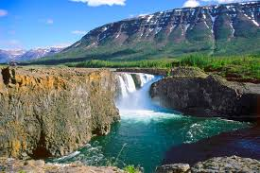
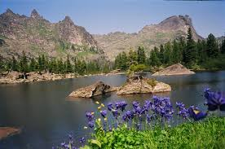
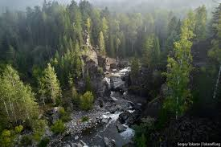
Кто из представителей «деревенской» прозы родом с Енисея?
В произведениях писателей-«деревенщиков» отразились их родные места
Красноярский край
Красноярский край — субъект Российской Федерации в Сибирском федеральном округе; относится к Восточно-Сибирскому экономическому району.

Slide 18
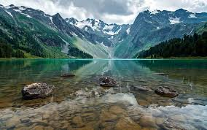
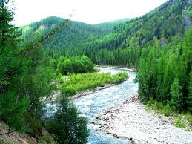
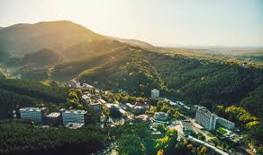
Кто из представителей «деревенской» прозы родом с Алтая?
В произведениях писателей-«деревенщиков» отразились их родные места
Алтайский край
Образован 28 сентября 1937 года. Административный центр — город Барнаул. Исторически краю предшествовала Алтайская губерния, образованная в 1917 году. Граничит ... с Республикой Алтай, Новосибирской, Кемеровской областями
России,
Павлодарской, Абайской и Восточно-Казахстанской областями Республики Казахстан.

Slide 19
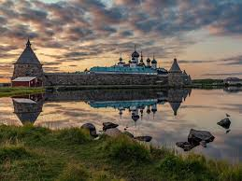
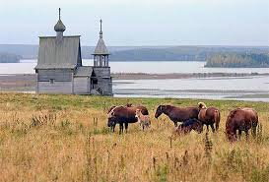
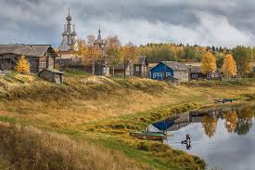
Кто из представителей «деревенской» прозы родом с Пинеги?
В произведениях писателей-«деревенщиков» отразились их родные места
Архангельская область
(неофициальный синоним: Поморье) — субъект Российской Федерации на севере Европейской части России, входящий в Северо-Западный федеральный округ.
Архангельская область является 8-м по территории субъектом Российской Федерации, а также крупнейшим регионом в европейской части России и крупнейшей областью (провинцией) в Европе, превосходя по территории такие крупные государства, как Франция и Испания.
Общая площадь региона составляет 589 913 км², из которых 330 103 км² — основная (континентальная) территория с архипелагом Земля Франца-Иосифа площадью 16134 км², 176 810 км² — входящий в состав области самостоятельный субъект федерации Ненецкий автономный округ, 83 000 км² — архипелаг Новая Земля.

Slide 20
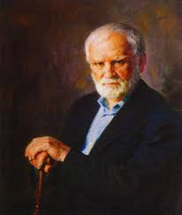
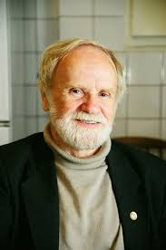
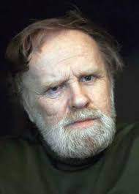
Кто является героями произведений В. Белова?
Выдающиеся произведения писателей-«деревенщиков»
Василий Иванович Белов
Василий Белов родился 23 октября 1932 г. в деревне Тимониха Вологодской области в крестьянской семье. Его отец погиб на войне. Еще мальчишкой Белов начал работать в колхозе, помогая матери поднимать четверых младших детей. После окончания сельской школы-семилетки Белов получил специальность столяра и плотника. Работал столяром, мотористом в леспромхозе, электромонтером. После службы в армии работал на заводе в городе Молотове (теперь Пермь). В 1956 г. вернулся на Вологодчину и стал сотрудником районной газеты. К этому времени относятся его первые публикации в различных районных изданиях – стихи, очерки, статьи. Свои стихи он посылает в Литературный институт и проходит творческий конкурс.
В 1961 г. в журнале «Наш современник» опубликована повесть «Деревня Бердянка», тогда же появилась книга стихов «Деревенька моя лесная». Окончив институт, Балов возвращается в Вологду. В 60-х годах публикуется ряд произведений писателя: «На Росстанном холме», «Весна», «За тремя волоками». Ярким образцом «деревенской прозы» стала повесть «Привычное дело». Вскоре появилась повесть «Плотницкие рассказы», а затем – повесть «Бухтины вологодские». В 70-е гг. публикуются повести, составившие цикл «Воспитание по доктору Споку». В 1978 г. выхолит в свет роман «Кануны (хроника конца 20-х гг.)» (позже будет написано продолжение: романы «Год великого перелома» и «Час шестый (хроника 1932 года)»), а за ним – книга «Лад. Очерки о народной эстетике». В 2012 году писателя на стало, похоронен он в родной Тимонихе.

Slide 21
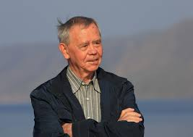
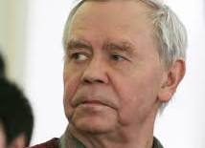
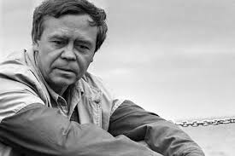
Кто является героями произведений В. Рауспутина?
Выдающиеся произведения писателей-«деревенщиков»
Валентин Григорьевич Распутин
Валентин Распутин родился в 1937 г. в поселке Усть-Уда, в 1938 г. родители переехали в Аталанку. С 1 по 4 класс Валентин Распутин учился в Аталанской начальной школе. С 1948 по 1954 годы – в Усть-Удинской средней школе. В 1954 г. стал студентом историко-филологического факультета Иркутского государственного университета, а в 1957 г. в газете «Советская молодёжь» появилась первая заметка Распутина «Скучать совсем некогда». После окончания университета В. Г. Распутин остался штатным сотрудником газеты «Советская молодёжь». Распутин уезжает в Красноярск, публикуется в газетах, выходят в свет книги «Костровые новых городов», «Край возле самого неба», «Человек с этого света». Распутин переезжает в Иркутск. По инициативе писателя в Иркутске и в Иркутской области проходят Дни русской духовности и культуры «Сияние России», Литературные вечера «Этим летом в Иркутске». Произведения Распутина определили его статус современного классика: «Деньги для Марии», «Последний срок», «Живи и помни», «Прощание с Матёрой», «Дочь Ивана, мать Ивана», «Рудольфио», «Василий и Василиса», «Уроки французского», «Век живи – век люби», «Что передать вороне?», «Сибирь, Сибирь…». Писатель умер в Москве в 2015 году, похоронен в некрополе Знаменского монастыря (Иркутск).

Slide 22
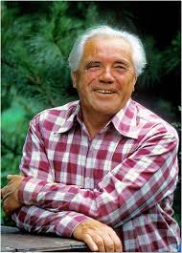
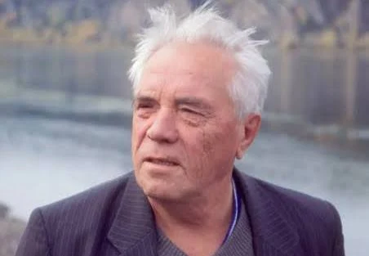
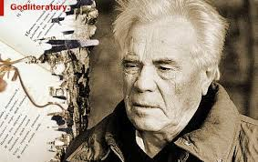
Кто является героями произведений В. Астафьева?
Выдающиеся произведения писателей-«деревенщиков»
Виктор Петрович Астафьев
Виктор Астафьев родился в 1924 года в деревне Овсянка недалеко от Красноярска. Его родители были небогатыми крестьянами, плохо ладили между собой, коснулось семьи и раскулачивание.
В 1931 году погибла мать Астафьева, отца осудили, признав врагом народа, мальчик остался наьпопечении бабушки. Этот период его жизни лег в основу сборника «Последний поклон» и рассказов «Фотография, на которой меня нет» и «Конь с розовой гривой». Возвращение отца не принесло семьи: Виктора отправили в детский дом. В 1941 году Астафьева выпускают из детского дома, он пошел работать коновозчиком, затем поступил в железнодорожную школу. Шла война, и Астафьев пошел добровольцем на фронт, служил разведчиком, водителем и связистом. Фронтовые ранения мешали Виктору Астафьеву работать по основной специальности, он сменил несколько профессий: дежурный по вокзалу, слесарь, рабочий литейного цеха, кладовщик, подсобный рабочий. В 1951 году был опубликован его первый рассказ «Гражданский человек», а вскоре его первая книга «До будущей весны», сборник «Огоньки». Прозаик начинает публиковаться в журналах «Новый мир» и «Молодая гвардия». Выхолят в свет его произведения «Перевал», «Звездопад», «Стародуб», «Кража», «Последний поклон», «Пастух и пастушка». В 1976 году была опубликована книга «Царь-рыба». В 1980 году Астафьев вернулся в Красноярский край. Он пишет «Печальный детектив», работает над романом «Прокляты и убиты». В 2001 году Астафьева не стало, его похоронили на деревенском кладбище недалеко от его родной Овсянки.

Slide 23
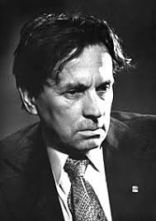
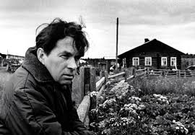
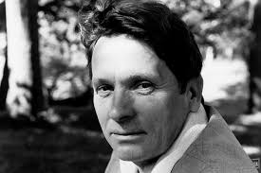
Кто является героями произведений Ф. Абрамова?
Выдающиеся произведения писателей-«деревенщиков»
Федор Александрович Абрамов
Федор Александрович Абрамов родился 29 февраля 1920 года в северной деревне Верколе Пинежского уезда Архангельской области. Отец скончался очень рано, оставив многодетную семью. Детство и юность были нелегкими. В 1928 году Федор Абрамов поступил в Веркольскую единую трудовую школу I ступени. В пятый класс его, первого ученика, не приняли: в первую очередь брали детей бедняков, красных партизан, а его сочли сыном середнячки. По словам самого писателя, «это была страшная, горькая обида ребенку, для которого ученье — все». В пятом классе полгода учился в Кушкопальской школе, затем в Карпогорской школе колхозной молодежи, поступил в Ленинградский государственный университет.
В первые дни Великой Отечественной войны ушел добровольцем в народное ополчение защищать Ленинград. Был дважды тяжело ранен, чудом остался жив. В 1942 году Абрамов возвращается в армию на службу в нестроевых частях.
В 1951 году защитил кандидатскую диссертацию, был заведующим кафедрой советской литературы.
В 1954 году журнал «Новый мир» печатает статью Абрамова «Люди колхозной деревни в послевоенной прозе». Абрамов сформулировал свое писательское кредо, которого придерживался всю свою жизнь: писать и говорить правду, какой бы горькой она ни была.
В 1960 году Абрамов переходит на профессиональную писательскую работу. Он публикует романы «Братья и сестры», «Две зимы и три лета» и «Пути-перепутья»; рассказы и повести «Безотцовщина», «Вокруг да около», «Пелагея», «Деревянные кони», «Алька». За трилогию «Пряслины» Абрамов был удостоен Государственной премии СССР. В 1983 году Федор Абрамов скончался в Ленинграде, похоронен в Верколе, на его любимом угоре, возле дома, в котором он жил.

Slide 24
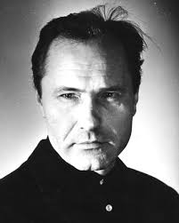
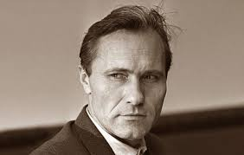
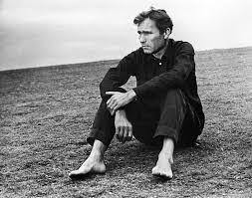
Кто является героями произведений В. Шукшина?
Выдающиеся произведения писателей-«деревенщиков»
Василий Макарович Шукшин
Василий Шукшин родился в 1929игоду в селе Сростки Сибирского края РСФСР (сегодня - Алтайский край). Его родители были крестьянами. В 1933 году Макара Шукшина арестовали, обвинив в участии в антисоветском заговоре, и расстреляли. Мать вновь вышла замуж, но вместе они прожили недолго: отчим погиб в сражениях на Курской дуге. В школе Василий учился плохо, но много читал и занимался самодеятельностью. Не окончив автомобильный техникум, уехал на заработки в Подмосковье. После армии вновь вернулся домой. Свои первые рассказы он начал создавать еще в армии, а печатать – в студенческие годы.
В 1954 году Шукшин поехал поступать в Литинситут, но вместо этого подал документы во ВГИК на режиссерский факультет. Вскоре он стал сниматься в кино: «Два Федора», «Золотой эшелон», «Простая история», «Аленка», – начал публиковаться. Первый профессиональный фильм Шукшина «Живет такой парень» получила приз на Венецианском фестивале. Успешным стал и фильм «Печки-лавочки». Параллельно развивалась писательская карьера: в 1963 году вышел первый сборник писателя «Сельские жители», были опубликованы подборки рассказов в журнале «Новый мир». В 1973 году в журнале «Наш современник» опубликовали повесть Василия Шукшина «Калина красная», по ней сняли фильм, который посмотрело больше 60 миллионов зрителей. В 1974 году писатель умер.

Slide 25
Что из экранизаций произведений писателей-«деревенщиков» может быть примером прямой экранизации, экранизации по мотивам и киноадаптации?
Экранизации произведений
Экранизация — это интерпретация средствами кинематографа (кино, ТВ) произведений другого вида искусства, чаще всего литературы, перевод их сюжета, образов и идей в визуально-звуковой формат, создание фильма по мотивам книги, пьесы, поэмы или даже других медиа. Это процесс переработки исходного текста в сценарий, который может быть как точным переносом, так и полной переосмыслением первоисточника режиссером, что порождает дискуссию о верности оригиналу.
Прямая (буквальная) - максимально точное следование сюжету.
По мотивам - сохраняет суть, но добавляет новое видение.
Киноадаптация - создание самостоятельного произведения на основе общего замысла, которое лишь в определенной степени связано с оригиналом.

Slide 26



Посмотри экранизации произведений В.Распутина, сравни с оригиналом.
Экранизации произведений
В. Распутина.

Slide 27



Посмотри экранизации произведений В.Белова, сравни с оригиналом.
Экранизации произведений
В. Белова.

Slide 28



Посмотри экранизации произведений В.Астафьева, сравни с оригиналом.
Экранизации произведений
В. Астафьева.

Slide 29

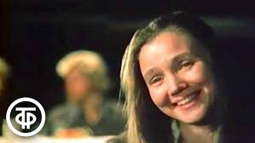

Посмотри экранизации произведений Ф.Абрамова, сравни с оригиналом.
Экранизации произведений
В. Абрамова.

Slide 30

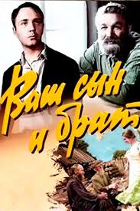



Посмотри экранизации произведений В.Шукшина, сравни с оригиналом.
Экранизации произведений
В. Шукшина.

